Slide 1
EJECUCIÓN ACUMULADA DE GASTOS PRESUPUESTARIOS AL MES DE MARZO DE 2019 PARTIDA 08: MINISTERIO DE HACIENDA
UNIDAD TÉCNICA DE APOYO PRESUPUESTARIO
SENADO DE LA REPÚBLICA DE CHILE
Valparaíso, mayo 2019

Slide 2
EJECUCIÓN ACUMULADA DE GASTOS A MARZO DE 2019 PARTIDA 08 MINISTERIO DE HACIENDA
Principales hallazgos
El proyecto de Ley de presupuestos contempló, en lo principal, dar continuidad de funcionamiento a los servicios del ministerio, así como financiar nuevos ciclos a plataformas de sistemas, déficit en algunas partidas que impactan en la atención de los usuarios, obligaciones legales asociadas a remuneraciones y leyes en régimen, así como financiar demandas extras producidas por la modernización del Complejo Fronterizo Los Libertadores y la ampliación del Aeropuerto Arturo Merino Benítez. Respecto del programa de Modernización del Sector Público, el proyecto consideró 4 nuevas iniciativas (Registro Civil, COMPIN, DIBAM, Superintendencia de Salud) y en el marco del programa de Gobierno el proyecto buscó reforzar el gasto en el Programa SICEX asociado a Certificación Electrónica – SAG.
La ejecución del Ministerio en marzo ascendió a $63.591 millones, equivalente a un gasto de 12,4% respecto al presupuesto vigente, dicha erogación es superior a la registrada a igual mes del año 2017 (12,1%), e inferior en 0,3 puntos porcentuales al año 2018. Con ello, la ejecución acumulada al primer trimestre de 2019 ascendió al 28%, gasto inferior en 1,3 puntos porcentuales al registrado a igual periodo del ejercicio anterior (29,3%), aunque mayor en 0,5 punto porcentual al registrado el año 2017.
A nivel consolidado, el presupuesto vigente considera modificaciones por $189 millones, incrementando principalmente los subtítulos 23 “prestaciones de seguridad social” ($131 millones) por la aplicación de la Ley de Incentivo al Retiro (como consecuencia de ello se reduce el subtítulo 21 “gastos en personal” en $30 millones, para hacer frente al aporte institucional); y, 34 “servicio de la deuda” ($86 millones) para hacer frente a los compromisos devengados al 31 de diciembre de 2018.

Slide 3
EJECUCIÓN ACUMULADA DE GASTOS A MARZO DE 2019 PARTIDA 08 MINISTERIO DE HACIENDA
Principales hallazgos
Respecto a los subtítulos, la mayor ejecución se registra en el subtítulo 23 “prestaciones de seguridad social” con una ejecución del 1.466,4% como consecuencia de la aplicación de la ley de incentivo al retiro, seguido del subtítulo 34 “servicio de la deuda” con una ejecución de 419,7%, que corresponde básicamente a los gastos destinado al pago de las obligaciones devengadas al 31 de diciembre de 2018 (deuda flotante), salvo la Dirección de Compras y Contratación Públicas, el resto de los Servicios no registran a la fecha los Decretos modificatorios respectivos.
En cuanto a los Programas, el 76,1% del presupuesto vigente, se concentra en el Servicio de Impuestos Internos (37,1%), Servicio Nacional de Aduanas (13,7%), el Servicio de Tesorería (11,3%) y la Superintendencia de Bancos e Instituciones Financiera (14%), manteniendo su participación dentro del presupuesto global al igual que los ejercicios presupuestarios anteriores. Instituciones que al primer trimestre de 2019 alcanzaron niveles de ejecución de 29,6%, 25,6%, 27,9% y 33% respectivamente, calculados respecto al presupuesto vigente.
La Dirección de Presupuestos presentó el mayor avance con un 35,6%, seguida de la Dirección Nacional del Servicio Civil que registró una erogación de 34,7%.
Finalmente, el Programa Exportación de Servicios es el que presentó la erogación menor con un 0,3%, debido al nulo nivel de ejecución en las transferencias corrientes, las que representan el 90,4% de los recursos contemplado en el programa.

Slide 4
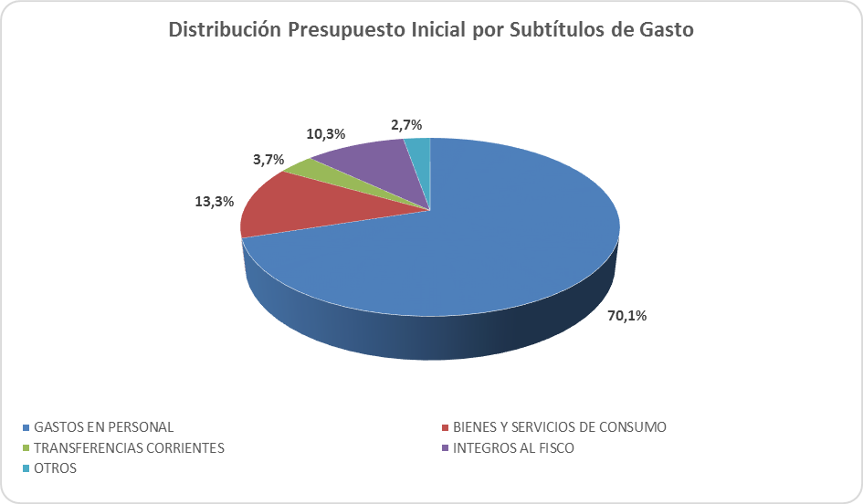
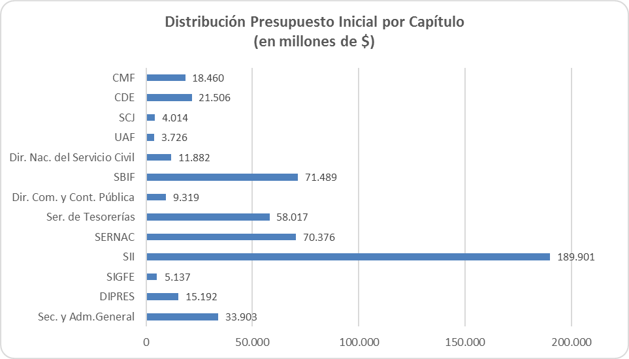
EJECUCIÓN ACUMULADA DE GASTOS A MARZO DE 2019 PARTIDA 08 MINISTERIO DE HACIENDA

Slide 5
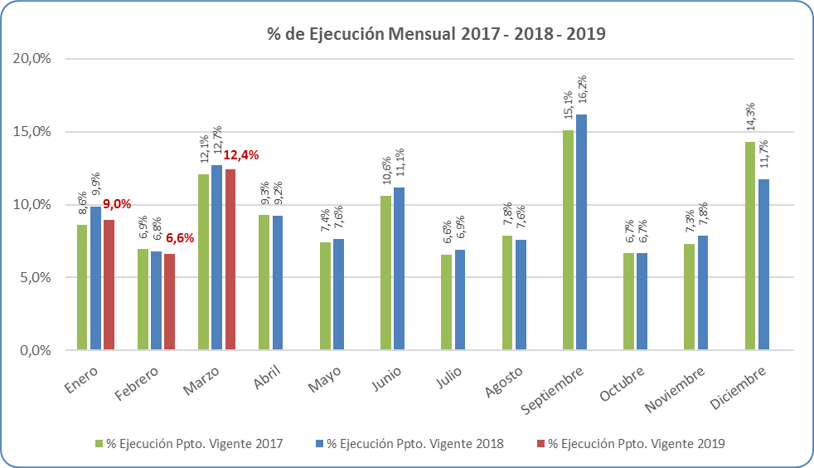
COMPORTAMIENTO DE LA EJECUCIÓN DE GASTOS A MARZO DE 2019 PARTIDA 08 MINISTERIO DE HACIENDA
Fuente: Elaboración propia en base a Informes de ejecución presupuestaria mensual de DIPRES.

Slide 6
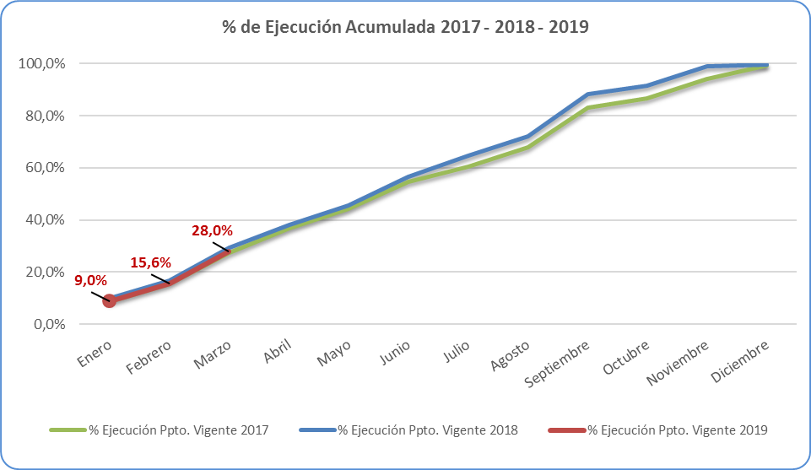
COMPORTAMIENTO DE LA EJECUCIÓN DE GASTOS A MARZO DE 2019 PARTIDA 08 MINISTERIO DE HACIENDA
Fuente: Elaboración propia en base a Informes de ejecución presupuestaria mensual de DIPRES.

Slide 7
EJECUCIÓN ACUMULADA DE GASTOS A MARZO DE 2019 PARTIDA 08 MINISTERIO DE HACIENDA
en miles de pesos 2019
 |  | Presupuesto 2019 |  |  | Ejecución
Subt. | Clasificación Económica | Ley 2019 | Vigente | Variación | Ejecución Acumulada | % Ejecución Ley 2019 | % Ejecución Ppto. Vigente
 | GASTOS | 511.943.473 | 512.132.669 | 189.196 | 143.524.824 | 28,0% | 28,0%
21 | GASTOS EN PERSONAL | 358.732.413 | 358.702.255 | -30.158 | 92.215.791 | 25,7% | 25,7%
22 | BIENES Y SERVICIOS DE CONSUMO | 67.860.540 | 67.860.540 | 0 | 14.459.601 | 21,3% | 21,3%
23 | PRESTACIONES DE SEGURIDAD SOCIAL | 0 | 130.536 | 130.536 | 1.914.244 | - | 1466,4%
24 | TRANSFERENCIAS CORRIENTES | 18.874.855 | 18.874.855 | 0 | 2.086.482 | 11,1% | 11,1%
25 | INTEGROS AL FISCO | 52.508.127 | 52.508.127 | 0 | 19.000.000 | 36,2% | 36,2%
26 | OTROS GASTOS CORRIENTES | 0 | 0 | 0 | 6.546 | - | 0%
29 | ADQUISICIÓN DE ACTIVOS NO FINANCIEROS | 10.966.332 | 10.966.332 | 0 | 1.730.406 | 15,8% | 15,8%
31 | INICIATIVAS DE INVERSIÓN | 201.306 | 201.306 | 0 | 0 | 0,0% | 0,0%
34 | SERVICIO DE LA DEUDA | 2.799.900 | 2.885.725 | 85.825 | 12.111.754 | 432,6% | 419,7%
35 | SALDO FINAL DE CAJA | 0 | 2.993 | 2.993 | 0 | - | 0,0%
Fuente: Elaboración propia en base a Informes de ejecución presupuestaria mensual de DIPRES.

Slide 8
EJECUCIÓN ACUMULADA DE GASTOS A MARZO DE 2019 PARTIDA 08 RESUMEN POR CAPÍTULOS
en miles de pesos 2019
 |  |  | Presupuesto 2019 |  |  | Ejecución
Cap. | Prog. | Capítulos | Ley 2019 | Vigente | Variación | Ejecución Acumulada | % Ejecución Ley 2019 | % Ejecución Ppto. Vigente
01 |  | Secretaría y Administración General | 33.902.825 | 33.906.348 | 3.523 | 5.123.575 | 15,1% | 15,1%
 | 01 | Secretaría y Administración General | 9.384.230 | 9.384.230 | 0 | 1.698.935 | 18,1% | 18,1%
 | 06 | Unidad Administradora de los Tribunales Tributarios y Aduaneros | 9.411.312 | 9.414.835 | 3.523 | 2.136.113 | 22,7% | 22,7%
 | 07 | Sistema Integrado de Comercio Exterior (SICEX | 4.357.153 | 4.357.153 | 0 | 942.044 | 21,6% | 21,6%
 | 08 | Programa de Modernización Sector Público | 6.070.110 | 6.070.110 | 0 | 332.438 | 5,5% | 5,5%
 | 09 | Programa Exportación de Servicios | 4.680.020 | 4.680.020 | 0 | 14.045 | 0,3% | 0,3%
02 |  | Dirección de Presupuestos | 20.329.385 | 20.432.756 | 103.371 | 6.210.782 | 30,6% | 30,4%
 | 01 | Dirección de Presupuestos | 15.192.115 | 15.272.954 | 80.839 | 5.438.427 | 35,8% | 35,6%
 | 02 | Sistema de Gestión Financiera del Estado | 5.137.270 | 5.159.802 | 22.532 | 772.355 | 15,0% | 15,0%
03 |  | Servicio de Impuestos Internos | 189.900.684 | 189.900.684 | 0 | 56.204.928 | 29,6% | 29,6%
04 |  | Servicio Nacional de Aduanas | 70.376.283 | 70.376.283 | 0 | 18.015.185 | 25,6% | 25,6%
05 |  | Servicio de Tesorerías | 58.017.396 | 58.017.396 | 0 | 16.184.929 | 27,9% | 27,9%
07 |  | Dirección de Compras y Contratación Pública | 9.319.191 | 9.401.493 | 82.302 | 1.953.659 | 21,0% | 20,8%
11 |  | Superintendencia de Bancos e Instituciones Financieras | 71.488.802 | 71.488.802 | 0 | 23.626.456 | 33,0% | 33,0%
15 |  | Dirección Nacional del Servicio Civil | 11.882.179 | 11.882.179 | 0 | 4.126.886 | 34,7% | 34,7%
16 |  | Unidad de Análisis Financiero | 3.726.084 | 3.726.084 | 0 | 950.732 | 25,5% | 25,5%
17 |  | Superintendencia de Casinos de Juego | 4.013.681 | 4.013.681 | 0 | 1.323.371 | 33,0% | 33,0%
30 |  | Consejo de Defensa del Estado | 21.506.304 | 21.506.304 | 0 | 5.216.596 | 24,3% | 24,3%
31 |  | Comisión para el Mercado Financiero | 18.459.629 | 18.459.629 | 0 | 4.587.725 | 24,9% | 24,9%
Fuente: Elaboración propia en base a Informes de ejecución presupuestaria mensual de DIPRES.

Slide 9
EJECUCIÓN ACUMULADA DE GASTOS A MARZO DE 2019 PARTIDA 08. CAPÍTULO 01. PROGRAMA 01: SECRETARÍA Y ADMINISTRACIÓN GENERAL
en miles de pesos 2019
 |  |  |  | Presupuesto 2019 |  |  | Ejecución
Subt. | Ítem | Asig. | Clasificación Presupuestaría | Ley 2019 | Vigente | Variación | Ejecución Acumulada | % Ejecución Ley 2019 | % Ejecución Ppto. Vigente
 |  |  | GASTOS | 9.384.230 | 9.384.230 | 0 | 1.698.935 | 18,1% | 18,1%
21 |  |  | GASTOS EN PERSONAL | 6.219.109 | 6.216.116 | -2.993 | 1.398.502 | 22,5% | 22,5%
22 |  |  | BIENES Y SERVICIOS DE CONSUMO | 2.393.653 | 2.393.653 | 0 | 239.372 | 10,0% | 10,0%
24 |  |  | TRANSFERENCIAS CORRIENTES | 674.934 | 674.934 | 0 | 57.821 | 8,6% | 8,6%
 | 01 |  | Al Sector Privado | 103.000 | 103.000 | 0 | 25.750 | 25,0% | 25,0%
 |  | 004 | Consejo Superior de la Hípica Nacional | 103.000 | 103.000 | 0 | 25.750 | 25,0% | 25,0%
 | 02 |  | Al Gobierno Central | 534.950 | 534.950 | 0 | 0 | 0,0% | 0,0%
 |  | 002 | Secretaría y Administración General y Servicio Exterior - RREE | 534.950 | 534.950 | 0 | 0 | 0,0% | 0,0%
 | 07 |  | A Organismos Internacionales | 36.984 | 36.984 | 0 | 32.071 | 86,7% | 86,7%
 |  | 001 | Grupo de Acción Financiera de Sudamérica contra el Lavado de Activos | 36.984 | 36.984 | 0 | 32.071 | 86,7% | 86,7%
29 |  |  | ADQUISICIÓN DE ACTIVOS NO FINANCIEROS | 96.534 | 96.534 | 0 | 3.240 | 3,4% | 3,4%
 | 06 |  | Equipos Informáticos | 34.948 | 34.948 | 0 | 0 | 0,0% | 0,0%
 | 07 |  | Programas Informáticos | 61.586 | 61.586 | 0 | 3.240 | 5,3% | 5,3%
35 |  |  | SALDO FINAL DE CAJA | 0 | 2.993 | 2.993 | 0 | - | 0,0%
Fuente: Elaboración propia en base a Informes de ejecución presupuestaria mensual de DIPRES.

Slide 10
EJECUCIÓN ACUMULADA DE GASTOS A MARZO DE 2019 PARTIDA 08. CAPÍTULO 01. PROGRAMA 06: UNIDAD ADMINISTRADORA DE LOS TRIBUNALES TRIBUTARIOS Y ADUANERO
en miles de pesos 2019
 |  |  |  | Presupuesto 2019 |  |  | Ejecución
Subt. | Ítem | Asig. | Clasificación Presupuestaría | Ley 2019 | Vigente | Variación | Ejecución Acumulada | % Ejecución Ley 2019 | % Ejecución Ppto. Vigente
 |  |  | GASTOS | 9.411.312 | 9.414.835 | 3.523 | 2.136.113 | 22,7% | 22,7%
21 |  |  | GASTOS EN PERSONAL | 1.548.500 | 1.548.500 | 0 | 355.868 | 23,0% | 23,0%
22 |  |  | BIENES Y SERVICIOS DE CONSUMO | 153.324 | 153.324 | 0 | 23.205 | 15,1% | 15,1%
24 |  |  | TRANSFERENCIAS CORRIENTES | 7.709.488 | 7.709.488 | 0 | 1.753.517 | 22,7% | 22,7%
 | 03 |  | A Otras Entidades Públicas | 7.709.488 | 7.709.488 | 0 | 1.753.517 | 22,7% | 22,7%
 |  | 001 | Tribunales Tributarios y Aduaneros | 7.709.488 | 7.709.488 | 0 | 1.753.517 | 22,7% | 22,7%
34 |  |  | SERVICIO DE LA DEUDA | 0 | 3.523 | 3.523 | 3.523 | - | 100,0%
 | 07 |  | Deuda Flotante | 0 | 3.523 | 3.523 | 3.523 | - | 100,0%
Fuente: Elaboración propia en base a Informes de ejecución presupuestaria mensual de DIPRES.

Slide 11
EJECUCIÓN ACUMULADA DE GASTOS A MARZO DE 2019 PARTIDA 08. CAPÍTULO 01. PROGRAMA 07: SISTEMA INTEGRADO DE COMERCIO EXTERIOR (SICEX)
en miles de pesos 2019
 |  |  |  | Presupuesto 2019 |  |  | Ejecución
Subt. | Ítem | Asig. | Clasificación Presupuestaría | Ley 2019 | Vigente | Variación | Ejecución Acumulada | % Ejecución Ley 2019 | % Ejecución Ppto. Vigente
 |  |  | GASTOS | 4.357.153 | 4.357.153 | 0 | 942.044 | 21,6% | 21,6%
21 |  |  | GASTOS EN PERSONAL | 362.887 | 362.887 | 0 | 65.312 | 18,0% | 18,0%
22 |  |  | BIENES Y SERVICIOS DE CONSUMO | 1.907.726 | 1.907.726 | 0 | 36.527 | 1,9% | 1,9%
24 |  |  | TRANSFERENCIAS CORRIENTES | 442.900 | 442.900 | 0 | 0 | 0,0% | 0,0%
 | 02 |  | Al Gobierno Central | 442.900 | 442.900 | 0 | 0 | 0,0% | 0,0%
 |  | 001 | Servicio Nacional de Pesca y Acuicultura | 236.900 | 236.900 | 0 | 0 | 0,0% | 0,0%
 |  | 004 | Servicion Agrícola y Ganadero | 206.000 | 206.000 | 0 | 0 | 0,0% | 0,0%
34 |  |  | SERVICIO DE LA DEUDA | 1.643.640 | 1.643.640 | 0 | 840.205 | 51,1% | 51,1%
 | 02 |  | Amortización Deuda Externa | 1.611.086 | 1.611.086 | 0 | 812.292 | 50,4% | 50,4%
 | 04 |  | Intereses Deuda Externa | 32.554 | 32.554 | 0 | 27.913 | 85,7% | 85,7%
Fuente: Elaboración propia en base a Informes de ejecución presupuestaria mensual de DIPRES.

Slide 12
EJECUCIÓN ACUMULADA DE GASTOS A MARZO DE 2019 PARTIDA 08. CAPÍTULO 01. PROGRAMA 08: PROGRAMA DE MODERNIZACIÓN SECTOR PÚBLICO
en miles de pesos 2019
 |  |  |  | Presupuesto 2019 |  |  | Ejecución
Subt. | Ítem | Asig. | Clasificación Presupuestaría | Ley 2019 | Vigente | Variación | Ejecución Acumulada | % Ejecución Ley 2019 | % Ejecución Ppto. Vigente
 |  |  | GASTOS | 6.070.110 | 6.070.110 | 0 | 332.438 | 5,5% | 5,5%
21 |  |  | GASTOS EN PERSONAL | 370.068 | 370.068 | 0 | 64.575 | 17,4% | 17,4%
22 |  |  | BIENES Y SERVICIOS DE CONSUMO | 345.987 | 345.987 | 0 | 0 | 0,0% | 0,0%
24 |  |  | TRANSFERENCIAS CORRIENTES | 4.760.100 | 4.760.100 | 0 | 0 | 0,0% | 0,0%
 | 02 |  | Al Gobierno Central | 4.708.600 | 4.708.600 | 0 | 0 | 0,0% | 0,0%
 |  | 011 | Instituto Nacional de Estadísticas | 257.500 | 257.500 | 0 | 0 | 0,0% | 0,0%
 |  | 012 | Servicio Nacional del Consumidor | 257.500 | 257.500 | 0 | 0 | 0,0% | 0,0%
 |  | 013 | Dirección de Compras y Contrataciones Públicas | 978.970 | 978.970 | 0 | 0 | 0,0% | 0,0%
 |  | 016 | Dirección del Trabajo | 577.830 | 577.830 | 0 | 0 | 0,0% | 0,0%
 |  | 017 | Chile Atiende-Secretaría General de la Presidencia de la República | 618.000 | 618.000 | 0 | 0 | 0,0% | 0,0%
 |  | 025 | Servicio de Registro Civil e Identificación | 824.000 | 824.000 | 0 | 0 | 0,0% | 0,0%
 |  | 027 | Servicio Nacional del Patrimonio Cultural | 576.800 | 576.800 | 0 | 0 | 0,0% | 0,0%
 |  | 028 | Subsecretaría de Salud Pública | 309.000 | 309.000 | 0 | 0 | 0,0% | 0,0%
 |  | 029 | Superintendencia de Salud | 309.000 | 309.000 | 0 | 0 | 0,0% | 0,0%
 | 07 |  | A Organismos Internacionales | 51.500 | 51.500 | 0 | 0 | 0,0% | 0,0%
 |  | 006 | Cooperación Técnica OCDE | 51.500 | 51.500 | 0 | 0 | 0,0% | 0,0%
34 |  |  | SERVICIO DE LA DEUDA | 593.955 | 593.955 | 0 | 267.863 | 45,1% | 45,1%
 | 04 |  | Intereses Deuda Externa | 540.404 | 540.404 | 0 | 220.290 | 40,8% | 40,8%
 | 06 |  | Otros Gastos Financieros Deuda Externa | 53.551 | 53.551 | 0 | 47.573 | 88,8% | 88,8%
Fuente: Elaboración propia en base a Informes de ejecución presupuestaria mensual de DIPRES.

Slide 13
EJECUCIÓN ACUMULADA DE GASTOS A MARZO DE 2019 PARTIDA 08. CAPÍTULO 01. PROGRAMA 09: PROGRAMA EXPORTACIÓN DE SERVICIOS
en miles de pesos 2019
 |  |  |  | Presupuesto 2019 |  |  | Ejecución
Subt. | Ítem | Asig. | Clasificación Presupuestaría | Ley 2019 | Vigente | Variación | Ejecución Acumulada | % Ejecución Ley 2019 | % Ejecución Ppto. Vigente
 |  |  | GASTOS | 4.680.020 | 4.680.020 | 0 | 14.045 | 0,3% | 0,3%
21 |  |  | GASTOS EN PERSONAL | 130.675 | 130.675 | 0 | 13.841 | 10,6% | 10,6%
22 |  |  | BIENES Y SERVICIOS DE CONSUMO | 99.011 | 99.011 | 0 | 204 | 0,2% | 0,2%
24 |  |  | TRANSFERENCIAS CORRIENTES | 4.229.180 | 4.229.180 | 0 | 0 | 0,0% | 0,0%
 | 02 |  | Al Gobierno Central | 4.229.180 | 4.229.180 | 0 | 0 | 0,0% | 0,0%
 |  | 018 | InvestChile | 618.000 | 618.000 | 0 | 0 | 0,0% | 0,0%
 |  | 019 | ProChile | 872.410 | 872.410 | 0 | 0 | 0,0% | 0,0%
 |  | 020 | Corporación de Fomento de la Producción | 1.262.780 | 1.262.780 | 0 | 0 | 0,0% | 0,0%
 |  | 021 | Servicio Nacional de Capacitación y Empleo | 1.094.890 | 1.094.890 | 0 | 0 | 0,0% | 0,0%
 |  | 024 | Subsecretaría de las Culturas y las Artes | 381.100 | 381.100 | 0 | 0 | 0,0% | 0,0%
34 |  |  | SERVICIO DE LA DEUDA | 221.154 | 221.154 | 0 | 0 | 0,0% | 0,0%
 | 04 |  | Intereses Deuda Externa | 177.877 | 177.877 | 0 | 0 | 0,0% | 0,0%
 | 06 |  | Otros Gastos Financieros Deuda Externa | 43.277 | 43.277 | 0 | 0 | 0,0% | 0,0%
Fuente: Elaboración propia en base a Informes de ejecución presupuestaria mensual de DIPRES.

Slide 14
EJECUCIÓN ACUMULADA DE GASTOS A MARZO DE 2019 PARTIDA 08. CAPÍTULO 02. PROGRAMA 01: DIRECCIÓN DE PRESUPUESTOS
en miles de pesos 2019
 |  |  |  | Presupuesto 2019 |  |  | Ejecución
Subt. | Ítem | Asig. | Clasificación Presupuestaría | Ley 2019 | Vigente | Variación | Ejecución Acumulada | % Ejecución Ley 2019 | % Ejecución Ppto. Vigente
 |  |  | GASTOS | 15.192.115 | 15.272.954 | 80.839 | 5.438.427 | 35,8% | 35,6%
21 |  |  | GASTOS EN PERSONAL | 12.764.071 | 12.746.830 | -17.241 | 3.384.562 | 26,5% | 26,6%
22 |  |  | BIENES Y SERVICIOS DE CONSUMO | 2.285.525 | 2.285.525 | 0 | 131.120 | 5,7% | 5,7%
23 |  |  | PRESTACIONES DE SEGURIDAD SOCIAL | 0 | 98.080 | 98.080 | 70.668 | - | 72,1%
 | 01 |  | Prestaciones Previsionales | 0 | 0 | 0 | 10.517 | - | 0%
 | 03 |  | Prestaciones Sociales del Empleador | 0 | 98.080 | 98.080 | 60.151 | - | 61,3%
24 |  |  | TRANSFERENCIAS CORRIENTES | 103.000 | 103.000 | 0 | 0 | 0,0% | 0,0%
 | 03 |  | A Otras Entidades Públicas | 103.000 | 103.000 | 0 | 0 | 0,0% | 0,0%
 |  | 001 | Evaluación de Programas de los Servicios Públicos | 103.000 | 103.000 | 0 | 0 | 0,0% | 0,0%
34 |  |  | SERVICIO DE LA DEUDA | 39.519 | 39.519 | 0 | 1.852.077 | 4686,5% | 4686,5%
 | 02 |  | Amortización Deuda Externa | 38.995 | 38.995 | 0 | 0 | 0,0% | 0,0%
 | 04 |  | Intereses Deuda Externa | 524 | 524 | 0 | 0 | 0,0% | 0,0%
 | 07 |  | Deuda Flotante | 0 | 0 | 0 | 1.852.077 | - | 0%
Fuente: Elaboración propia en base a Informes de ejecución presupuestaria mensual de DIPRES.

Slide 15
EJECUCIÓN ACUMULADA DE GASTOS A MARZO DE 2019 PARTIDA 08. CAPÍTULO 02. PROGRAMA 02: SISTEMA DE GESTIÓN FINANCIERA DEL ESTADO
en miles de pesos 2019
 |  |  |  | Presupuesto 2019 |  |  | Ejecución
Subt. | Ítem | Asig. | Clasificación Presupuestaría | Ley 2019 | Vigente | Variación | Ejecución Acumulada | % Ejecución Ley 2019 | % Ejecución Ppto. Vigente
 |  |  | GASTOS | 5.137.270 | 5.159.802 | 22.532 | 772.355 | 15,0% | 15,0%
21 |  |  | GASTOS EN PERSONAL | 2.185.840 | 2.175.916 | -9.924 | 618.269 | 28,3% | 28,4%
22 |  |  | BIENES Y SERVICIOS DE CONSUMO | 2.305.621 | 2.305.621 | 0 | 154.086 | 6,7% | 6,7%
23 |  |  | PRESTACIONES DE SEGURIDAD SOCIAL | 0 | 32.456 | 32.456 | 0 | - | 0,0%
29 |  |  | ADQUISICIÓN DE ACTIVOS NO FINANCIEROS | 645.809 | 645.809 | 0 | 0 | 0,0% | 0,0%
 | 06 |  | Equipos Informáticos | 645.809 | 645.809 | 0 | 0 | 0,0% | 0,0%
Fuente: Elaboración propia en base a Informes de ejecución presupuestaria mensual de DIPRES.

Slide 16
EJECUCIÓN ACUMULADA DE GASTOS A MARZO DE 2019 PARTIDA 08. CAPÍTULO 03. PROGRAMA 01: SERVICIO DE IMPUESTOS INTERNOS
en miles de pesos 2019
 |  |  |  | Presupuesto 2019 |  |  | Ejecución
Subt. | Ítem | Asig. | Clasificación Presupuestaría | Ley 2019 | Vigente | Variación | Ejecución Acumulada | % Ejecución Ley 2019 | % Ejecución Ppto. Vigente
 |  |  | GASTOS | 189.900.684 | 189.900.684 | 0 | 56.204.928 | 29,6% | 29,6%
21 |  |  | GASTOS EN PERSONAL | 169.406.580 | 169.406.580 | 0 | 42.904.399 | 25,3% | 25,3%
22 |  |  | BIENES Y SERVICIOS DE CONSUMO | 16.617.470 | 16.617.470 | 0 | 5.383.952 | 32,4% | 32,4%
23 |  |  | PRESTACIONES DE SEGURIDAD SOCIAL | 0 | 0 | 0 | 1.353.808 | - | 0%
 | 03 |  | Prestaciones Sociales del Empleador | 0 | 0 | 0 | 1.353.808 | - | 0%
24 |  |  | TRANSFERENCIAS CORRIENTES | 46.350 | 46.350 | 0 | 0 | 0,0% | 0,0%
 | 07 |  | A Organismos Internacionales | 46.350 | 46.350 | 0 | 0 | 0,0% | 0,0%
 |  | 003 | A la Organización para la Cooperación y el Desarrollo Económicos | 46.350 | 46.350 | 0 | 0 | 0,0% | 0,0%
25 |  |  | INTEGROS AL FISCO | 10 | 10 | 0 | 0 | 0,0% | 0,0%
 | 01 |  | Impuestos | 10 | 10 | 0 | 0 | 0,0% | 0,0%
26 |  |  | OTROS GASTOS CORRIENTES | 0 | 0 | 0 | 6.546 | - | 0%
 | 01 |  | Devoluciones | 0 | 0 | 0 | 919 | - | 0%
 | 02 |  | Compensaciones por Daños a Terceros y/o a la Propiedad | 0 | 0 | 0 | 5.627 | - | 0%
29 |  |  | ADQUISICIÓN DE ACTIVOS NO FINANCIEROS | 3.628.968 | 3.628.968 | 0 | 1.509.234 | 41,6% | 41,6%
 | 06 |  | Equipos Informáticos | 583.623 | 583.623 | 0 | 5.252 | 0,9% | 0,9%
 | 07 |  | Programas Informáticos | 3.045.345 | 3.045.345 | 0 | 1.503.982 | 49,4% | 49,4%
31 |  |  | INICIATIVAS DE INVERSIÓN | 201.306 | 201.306 | 0 | 0 | 0,0% | 0,0%
 | 02 |  | Proyectos | 201.306 | 201.306 | 0 | 0 | 0,0% | 0,0%
34 |  |  | SERVICIO DE LA DEUDA | 0 | 0 | 0 | 5.046.989 | - | 0%
 | 07 |  | Deuda Flotante | 0 | 0 | 0 | 5.046.989 | - | 0%
Fuente: Elaboración propia en base a Informes de ejecución presupuestaria mensual de DIPRES.

Slide 17
EJECUCIÓN ACUMULADA DE GASTOS A MARZO DE 2019 PARTIDA 08. CAPÍTULO 04. PROGRAMA 01: SERVICIO NACIONAL DE ADUANAS
en miles de pesos 2019
 |  |  |  | Presupuesto 2019 |  |  | Ejecución
Subt. | Ítem | Asig. | Clasificación Presupuestaría | Ley 2019 | Vigente | Variación | Ejecución Acumulada | % Ejecución Ley 2019 | % Ejecución Ppto. Vigente
 |  |  | GASTOS | 70.376.283 | 70.376.283 | 0 | 18.015.185 | 25,6% | 25,6%
21 |  |  | GASTOS EN PERSONAL | 59.849.316 | 59.849.316 | 0 | 14.594.570 | 24,4% | 24,4%
22 |  |  | BIENES Y SERVICIOS DE CONSUMO | 8.711.460 | 8.711.460 | 0 | 1.268.387 | 14,6% | 14,6%
29 |  |  | ADQUISICIÓN DE ACTIVOS NO FINANCIEROS | 1.815.507 | 1.815.507 | 0 | 4.982 | 0,3% | 0,3%
 | 03 |  | Vehículos | 142.758 | 142.758 | 0 | 0 | 0,0% | 0,0%
 | 04 |  | Mobiliario y Otros | 11.338 | 11.338 | 0 | 235 | 2,1% | 2,1%
 | 05 |  | Máquinas y Equipos | 115.875 | 115.875 | 0 | 912 | 0,8% | 0,8%
 | 07 |  | Programas Informáticos | 1.545.536 | 1.545.536 | 0 | 3.835 | 0,2% | 0,2%
34 |  |  | SERVICIO DE LA DEUDA | 0 | 0 | 0 | 2.147.246 | - | 0%
 | 07 |  | Deuda Flotante | 0 | 0 | 0 | 2.147.246 | - | 0%
Fuente: Elaboración propia en base a Informes de ejecución presupuestaria mensual de DIPRES.

Slide 18
EJECUCIÓN ACUMULADA DE GASTOS A MARZO DE 2019 PARTIDA 08. CAPÍTULO 05. PROGRAMA 01: SERVICIO DE TESORERÍAS
en miles de pesos 2019
 |  |  |  | Presupuesto 2019 |  |  | Ejecución
Subt. | Ítem | Asig. | Clasificación Presupuestaría | Ley 2019 | Vigente | Variación | Ejecución Acumulada | % Ejecución Ley 2019 | % Ejecución Ppto. Vigente
 |  |  | GASTOS | 58.017.396 | 58.017.396 | 0 | 16.184.929 | 27,9% | 27,9%
21 |  |  | GASTOS EN PERSONAL | 42.584.032 | 42.584.032 | 0 | 13.021.522 | 30,6% | 30,6%
22 |  |  | BIENES Y SERVICIOS DE CONSUMO | 11.926.347 | 11.926.347 | 0 | 1.929.214 | 16,2% | 16,2%
23 |  |  | PRESTACIONES DE SEGURIDAD SOCIAL | 0 | 0 | 0 | 489.768 | - | 0%
 | 03 |  | Prestaciones Sociales del Empleador | 0 | 0 | 0 | 489.768 | - | 0%
29 |  |  | ADQUISICIÓN DE ACTIVOS NO FINANCIEROS | 3.507.017 | 3.507.017 | 0 | 188.868 | 5,4% | 5,4%
 | 03 |  | Vehículos | 163.273 | 163.273 | 0 | 17.400 | 10,7% | 10,7%
 | 05 |  | Máquinas y Equipos | 0 | 47.500 | 47.500 | 0 | - | 0,0%
 | 06 |  | Equipos Informáticos | 990.383 | 990.383 | 0 | 46.670 | 4,7% | 4,7%
 | 07 |  | Programas Informáticos | 2.353.361 | 2.305.861 | -47.500 | 124.798 | 5,3% | 5,4%
34 |  |  | SERVICIO DE LA DEUDA | 0 | 0 | 0 | 555.557 | - | 0%
 | 07 |  | Deuda Flotante | 0 | 0 | 0 | 555.557 | - | 0%
Fuente: Elaboración propia en base a Informes de ejecución presupuestaria mensual de DIPRES.

Slide 19
EJECUCIÓN ACUMULADA DE GASTOS A MARZO DE 2019 PARTIDA 08. CAPÍTULO 07. PROGRAMA 01: DIRECCIÓN DE COMPRAS Y CONTRATACIÓN PÚBLICA
en miles de pesos 2019
 |  |  |  | Presupuesto 2019 |  |  | Ejecución
Subt. | Ítem | Asig. | Clasificación Presupuestaría | Ley 2019 | Vigente | Variación | Ejecución Acumulada | % Ejecución Ley 2019 | % Ejecución Ppto. Vigente
 |  |  | GASTOS | 9.319.191 | 9.401.493 | 82.302 | 1.953.659 | 21,0% | 20,8%
21 |  |  | GASTOS EN PERSONAL | 4.610.977 | 4.610.977 | 0 | 1.157.977 | 25,1% | 25,1%
22 |  |  | BIENES Y SERVICIOS DE CONSUMO | 2.877.174 | 2.877.174 | 0 | 474.184 | 16,5% | 16,5%
24 |  |  | TRANSFERENCIAS CORRIENTES | 1.528.849 | 1.528.849 | 0 | 236.109 | 15,4% | 15,4%
 | 03 |  | A Otras Entidades Públicas | 1.528.849 | 1.528.849 | 0 | 236.109 | 15,4% | 15,4%
 |  | 032 | Tribunal de Compras Públicas | 537.879 | 537.879 | 0 | 140.640 | 26,1% | 26,1%
 |  | 034 | Devolución Boletas de Garantía | 12.000 | 12.000 | 0 | 0 | 0,0% | 0,0%
 |  | 251 | Programa de Modernización del Estado-BID | 978.970 | 978.970 | 0 | 95.469 | 9,8% | 9,8%
29 |  |  | ADQUISICIÓN DE ACTIVOS NO FINANCIEROS | 302.191 | 302.191 | 0 | 3.088 | 1,0% | 1,0%
 | 07 |  | Programas Informáticos | 302.191 | 302.191 | 0 | 3.088 | 1,0% | 1,0%
34 |  |  | SERVICIO DE LA DEUDA | 0 | 82.302 | 82.302 | 82.301 | - | 100,0%
 | 07 |  | Deuda Flotante | 0 | 82.302 | 82.302 | 82.301 | - | 100,0%
Fuente: Elaboración propia en base a Informes de ejecución presupuestaria mensual de DIPRES.

Slide 20
EJECUCIÓN ACUMULADA DE GASTOS A MARZO DE 2019 PARTIDA 08. CAPÍTULO 11. PROGRAMA 01: SUPERINTENDENCIA DE BANCOS E INSTITUCIONES FINANCIERAS
en miles de pesos 2019
 |  |  |  | Presupuesto 2019 |  |  | Ejecución
Subt. | Ítem | Asig. | Clasificación Presupuestaría | Ley 2019 | Vigente | Variación | Ejecución Acumulada | % Ejecución Ley 2019 | % Ejecución Ppto. Vigente
 |  |  | GASTOS | 71.488.802 | 71.488.802 | 0 | 23.626.456 | 33,0% | 33,0%
21 |  |  | GASTOS EN PERSONAL | 14.051.287 | 14.051.287 | 0 | 3.425.037 | 24,4% | 24,4%
22 |  |  | BIENES Y SERVICIOS DE CONSUMO | 4.893.719 | 4.893.719 | 0 | 868.166 | 17,7% | 17,7%
24 |  |  | TRANSFERENCIAS CORRIENTES | 35.679 | 35.679 | 0 | 5.579 | 15,6% | 15,6%
 | 01 |  | Al Sector Privado | 3.724 | 3.724 | 0 | 0 | 0,0% | 0,0%
 |  | 175 | Instituto de Estudios Bancarios | 3.724 | 3.724 | 0 | 0 | 0,0% | 0,0%
 | 07 |  | A Organismos Internacionales | 31.955 | 31.955 | 0 | 5.579 | 17,5% | 17,5%
 |  | 001 | Asociación de Supervisores Bancarios de las Américas | 26.290 | 26.290 | 0 | 0 | 0,0% | 0,0%
 |  | 002 | Red Internacional de Educación Financiera - OCDE | 5.665 | 5.665 | 0 | 5.579 | 98,5% | 98,5%
25 |  |  | INTEGROS AL FISCO | 52.508.117 | 52.508.117 | 0 | 19.000.000 | 36,2% | 36,2%
 | 01 |  | Impuestos | 72 | 72 | 0 | 0 | 0,0% | 0,0%
 | 03 |  | Excedentes de Caja | 52.508.045 | 52.508.045 | 0 | 19.000.000 | 36,2% | 36,2%
34 |  |  | SERVICIO DE LA DEUDA | 0 | 0 | 0 | 327.674 | - | 0%
 | 07 |  | Deuda Flotante | 0 | 0 | 0 | 327.674 | - | 0%
Fuente: Elaboración propia en base a Informes de ejecución presupuestaria mensual de DIPRES.

Slide 21
EJECUCIÓN ACUMULADA DE GASTOS A MARZO DE 2019 PARTIDA 08. CAPÍTULO 15. PROGRAMA 01: DIRECCIÓN NACIONAL DEL SERVICIO CIVIL
en miles de pesos 2019
 |  |  |  | Presupuesto 2019 |  |  | Ejecución
Subt. | Ítem | Asig. | Clasificación Presupuestaría | Ley 2019 | Vigente | Variación | Ejecución Acumulada | % Ejecución Ley 2019 | % Ejecución Ppto. Vigente
 |  |  | GASTOS | 11.882.179 | 11.882.179 | 0 | 4.126.886 | 34,7% | 34,7%
21 |  |  | GASTOS EN PERSONAL | 5.290.652 | 5.290.652 | 0 | 1.354.667 | 25,6% | 25,6%
22 |  |  | BIENES Y SERVICIOS DE CONSUMO | 6.399.222 | 6.399.222 | 0 | 2.701.123 | 42,2% | 42,2%
29 |  |  | ADQUISICIÓN DE ACTIVOS NO FINANCIEROS | 68.598 | 68.598 | 0 | 965 | 1,4% | 1,4%
 | 04 |  | Mobiliario y Otros | 2.781 | 2.781 | 0 | 0 | 0,0% | 0,0%
 | 05 |  | Máquinas y Equipos | 927 | 927 | 0 | 711 | 76,7% | 76,7%
 | 06 |  | Equipos Informáticos | 18.540 | 18.540 | 0 | 0 | 0,0% | 0,0%
 | 07 |  | Programas Informáticos | 46.350 | 46.350 | 0 | 254 | 0,5% | 0,5%
34 |  |  | SERVICIO DE LA DEUDA | 123.707 | 123.707 | 0 | 70.131 | 56,7% | 56,7%
 | 02 |  | Amortización Deuda Externa | 107.158 | 107.158 | 0 | 57.008 | 53,2% | 53,2%
 | 04 |  | Intereses Deuda Externa | 16.549 | 16.549 | 0 | 13.123 | 79,3% | 79,3%
Fuente: Elaboración propia en base a Informes de ejecución presupuestaria mensual de DIPRES.

Slide 22
EJECUCIÓN ACUMULADA DE GASTOS A MARZO DE 2019 PARTIDA 08. CAPÍTULO 16. PROGRAMA 01: UNIDAD DE ANÁLISIS FINANCIERO
en miles de pesos 2019
 |  |  |  | Presupuesto 2019 |  |  | Ejecución
Subt. | Ítem | Asig. | Clasificación Presupuestaría | Ley 2019 | Vigente | Variación | Ejecución Acumulada | % Ejecución Ley 2019 | % Ejecución Ppto. Vigente
 |  |  | GASTOS | 3.726.084 | 3.726.084 | 0 | 950.732 | 25,5% | 25,5%
21 |  |  | GASTOS EN PERSONAL | 2.681.730 | 2.681.730 | 0 | 691.646 | 25,8% | 25,8%
22 |  |  | BIENES Y SERVICIOS DE CONSUMO | 847.230 | 847.230 | 0 | 252.825 | 29,8% | 29,8%
24 |  |  | TRANSFERENCIAS CORRIENTES | 5.869 | 5.869 | 0 | 0 | 0,0% | 0,0%
 | 07 |  | A Organismos Internacionales | 5.869 | 5.869 | 0 | 0 | 0,0% | 0,0%
 |  | 001 | Secretaría del Grupo Egmont | 5.869 | 5.869 | 0 | 0 | 0,0% | 0,0%
29 |  |  | ADQUISICIÓN DE ACTIVOS NO FINANCIEROS | 191.255 | 191.255 | 0 | 6.261 | 3,3% | 3,3%
 | 06 |  | Equipos Informáticos | 50.037 | 50.037 | 0 | 6.261 | 12,5% | 12,5%
 | 07 |  | Programas Informáticos | 141.218 | 141.218 | 0 | 0 | 0,0% | 0,0%
Fuente: Elaboración propia en base a Informes de ejecución presupuestaria mensual de DIPRES.

Slide 23
EJECUCIÓN ACUMULADA DE GASTOS A MARZO DE 2019 PARTIDA 08. CAPÍTULO 17. PROGRAMA 01: SUPERINTENDENCIA DE CASINOS DE JUEGO
en miles de pesos 2019
 |  |  |  | Presupuesto 2019 |  |  | Ejecución
Subt. | Ítem | Asig. | Clasificación Presupuestaría | Ley 2019 | Vigente | Variación | Ejecución Acumulada | % Ejecución Ley 2019 | % Ejecución Ppto. Vigente
 |  |  | GASTOS | 4.013.681 | 4.013.681 | 0 | 1.323.371 | 33,0% | 33,0%
21 |  |  | GASTOS EN PERSONAL | 2.662.205 | 2.662.205 | 0 | 654.832 | 24,6% | 24,6%
22 |  |  | BIENES Y SERVICIOS DE CONSUMO | 1.230.099 | 1.230.099 | 0 | 194.666 | 15,8% | 15,8%
29 |  |  | ADQUISICIÓN DE ACTIVOS NO FINANCIEROS | 121.377 | 121.377 | 0 | 2.529 | 2,1% | 2,1%
 | 07 |  | Programas Informáticos | 121.377 | 121.377 | 0 | 2.529 | 2,1% | 2,1%
34 |  |  | SERVICIO DE LA DEUDA | 0 | 0 | 0 | 471.344 | - | 0%
 | 07 |  | Deuda Flotante | 0 | 0 | 0 | 471.344 | - | 0%
Fuente: Elaboración propia en base a Informes de ejecución presupuestaria mensual de DIPRES.

Slide 24
EJECUCIÓN ACUMULADA DE GASTOS A MARZO DE 2019 PARTIDA 08. CAPÍTULO 30. PROGRAMA 01: CONSEJO DE DEFENSA DEL ESTADO
en miles de pesos 2019
 |  |  |  | Presupuesto 2019 |  |  | Ejecución
Subt. | Ítem | Asig. | Clasificación Presupuestaría | Ley 2019 | Vigente | Variación | Ejecución Acumulada | % Ejecución Ley 2019 | % Ejecución Ppto. Vigente
 |  |  | GASTOS | 21.506.304 | 21.506.304 | 0 | 5.216.596 | 24,3% | 24,3%
21 |  |  | GASTOS EN PERSONAL | 18.569.118 | 18.569.118 | 0 | 4.500.812 | 24,2% | 24,2%
22 |  |  | BIENES Y SERVICIOS DE CONSUMO | 2.118.367 | 2.118.367 | 0 | 420.032 | 19,8% | 19,8%
24 |  |  | TRANSFERENCIAS CORRIENTES | 269.233 | 269.233 | 0 | 16.834 | 6,3% | 6,3%
 | 03 |  | A Otras Entidades Públicas | 269.233 | 269.233 | 0 | 16.834 | 6,3% | 6,3%
 |  | 002 | Apoyo en Juicios Laborales | 269.233 | 269.233 | 0 | 16.834 | 6,3% | 6,3%
29 |  |  | ADQUISICIÓN DE ACTIVOS NO FINANCIEROS | 549.586 | 549.586 | 0 | 5.884 | 1,1% | 1,1%
 | 07 |  | Programas Informáticos | 549.586 | 549.586 | 0 | 5.884 | 1,1% | 1,1%
34 |  |  | SERVICIO DE LA DEUDA | 0 | 0 | 0 | 273.034 | - | 0%
 | 07 |  | Deuda Flotante | 0 | 0 | 0 | 273.034 | - | 0%
Fuente: Elaboración propia en base a Informes de ejecución presupuestaria mensual de DIPRES.

Slide 25
EJECUCIÓN ACUMULADA DE GASTOS A MARZO DE 2019 PARTIDA 08. CAPÍTULO 31. PROGRAMA 01: COMISIÓN PARA EL MERCADO FINANCIERO
en miles de pesos 2019
 |  |  |  | Presupuesto 2019 |  |  | Ejecución
Subt. | Ítem | Asig. | Clasificación Presupuestaría | Ley 2019 | Vigente | Variación | Ejecución Acumulada | % Ejecución Ley 2019 | % Ejecución Ppto. Vigente
 |  |  | GASTOS | 18.459.629 | 18.459.629 | 0 | 4.587.725 | 24,9% | 24,9%
21 |  |  | GASTOS EN PERSONAL | 15.445.366 | 15.445.366 | 0 | 4.009.400 | 26,0% | 26,0%
22 |  |  | BIENES Y SERVICIOS DE CONSUMO | 2.748.605 | 2.748.605 | 0 | 382.538 | 13,9% | 13,9%
24 |  |  | TRANSFERENCIAS CORRIENTES | 48.243 | 48.243 | 0 | 16.622 | 34,5% | 34,5%
 | 01 |  | Al Sector Privado | 1.315 | 1.315 | 0 | 0 | 0,0% | 0,0%
 |  | 006 | Asociación de Supervisores de Seguros de América Latina | 1.315 | 1.315 | 0 | 0 | 0,0% | 0,0%
 | 07 |  | A Organismos Internacionales | 46.928 | 46.928 | 0 | 16.622 | 35,4% | 35,4%
 |  | 001 | Organización Internacional de Comisiones de Valores | 18.061 | 18.061 | 0 | 16.622 | 92,0% | 92,0%
 |  | 002 | Asociación Internacional de Supervisores de Seguros | 28.867 | 28.867 | 0 | 0 | 0,0% | 0,0%
29 |  |  | ADQUISICIÓN DE ACTIVOS NO FINANCIEROS | 39.490 | 39.490 | 0 | 5.355 | 13,6% | 13,6%
 | 07 |  | Programas Informáticos | 39.490 | 39.490 | 0 | 5.355 | 13,6% | 13,6%
34 |  |  | SERVICIO DE LA DEUDA | 177.925 | 177.925 | 0 | 173.810 | 97,7% | 97,7%
 | 01 |  | Amortización Deuda Interna | 121.493 | 121.493 | 0 | 118.684 | 97,7% | 97,7%
 | 03 |  | Intereses Deuda Interna | 56.432 | 56.432 | 0 | 55.126 | 97,7% | 97,7%
Fuente: Elaboración propia en base a Informes de ejecución presupuestaria mensual de DIPRES.

